Slide 1
平衡小车项目开发
环境数据采集进程
创客学院 陈老师

Slide 2
平衡小车项目开发——环境数据采集进程
1 /
平衡小车姿态信息介绍
平衡小车项目工程框架搭建
Mpu6050传感器驱动及eMPL库讲解
2 /
3 /

Slide 3
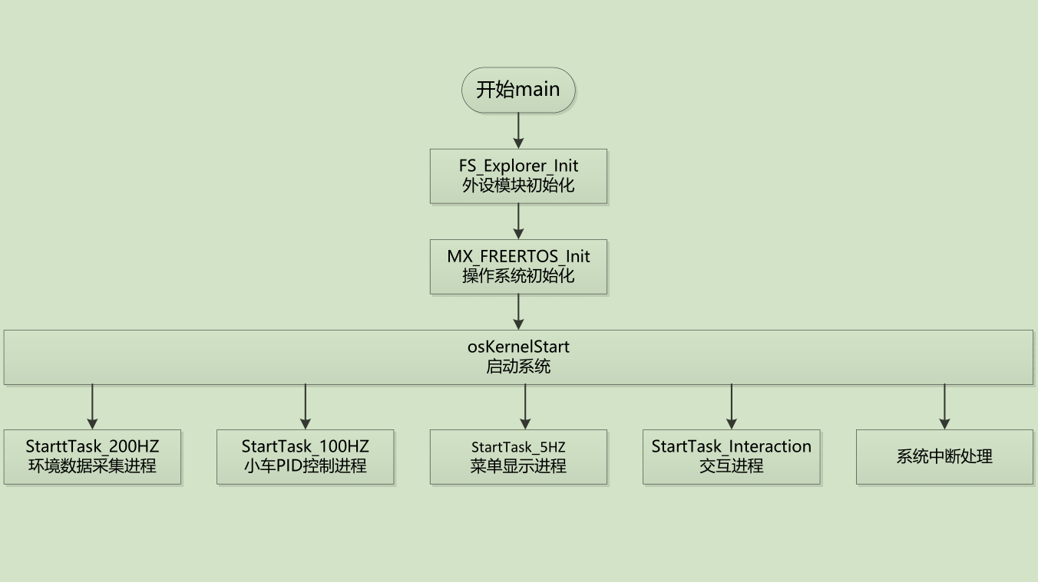
平衡小车项目整体框架

Slide 4
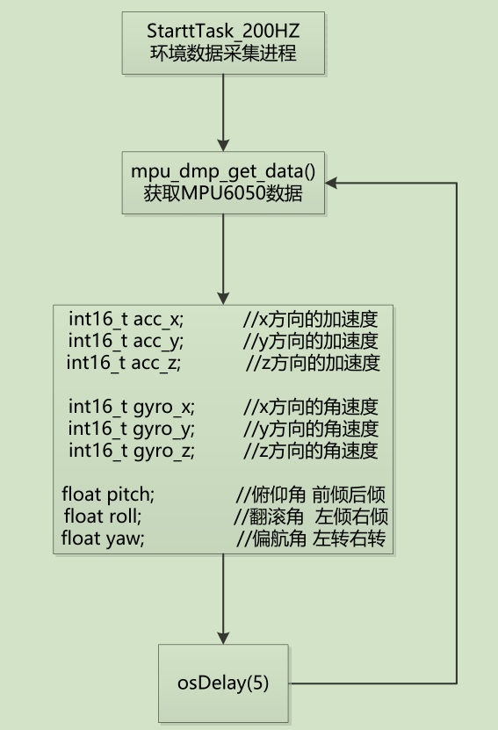
数据采集进程

Slide 5
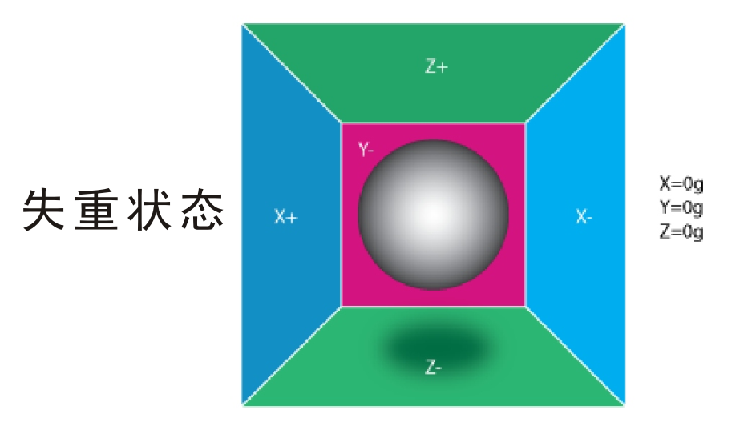
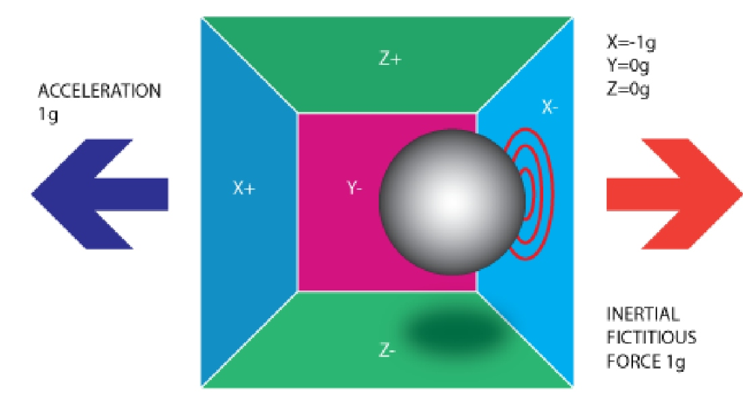
MPU6050简介
三轴加速度测量
注意：加速度测量计反应的加速向量与当前的受力方向是相反的，如上图，受力方向向左，但是加速度的向量方向为右

Slide 6
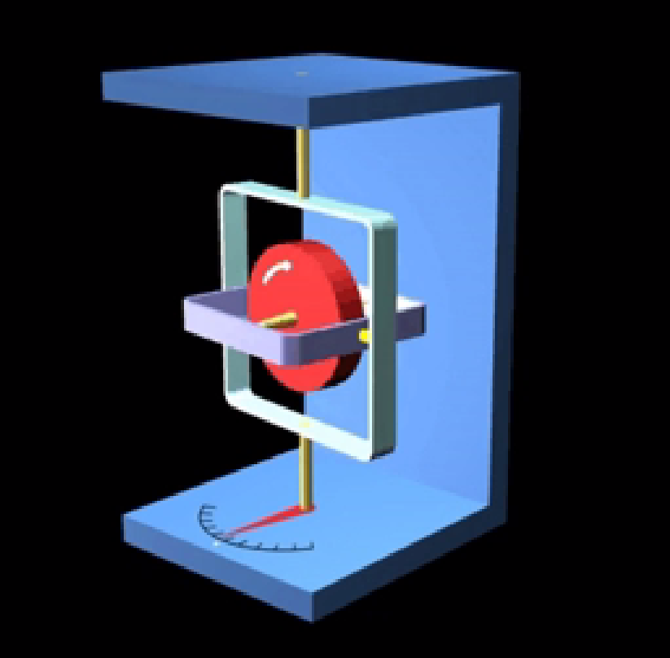
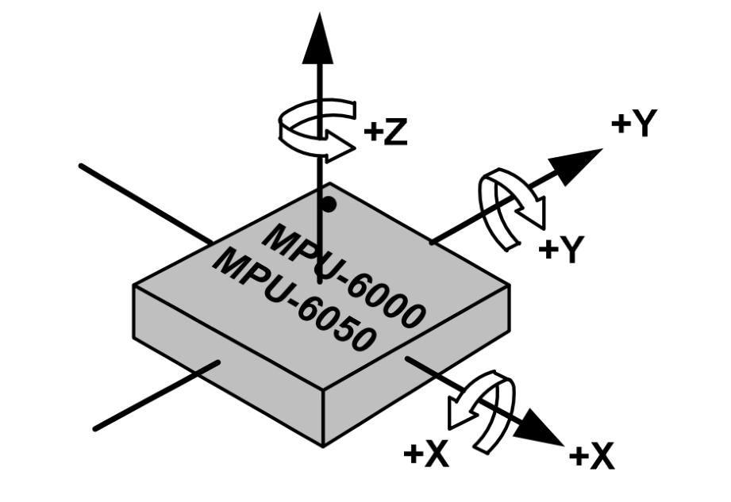
MPU6050简介
陀螺仪
陀螺仪，是用来测量角速度的，单位为度每秒（deg/s）
一个旋转物体的旋转轴所指的方向在不受外力影响时，是不会改变的。人们根据这个道理，用它来保持方向。Mpu6050有3个陀螺仪，可测X,Y,Z方向的角速度值

Slide 7
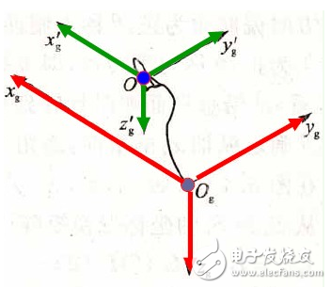
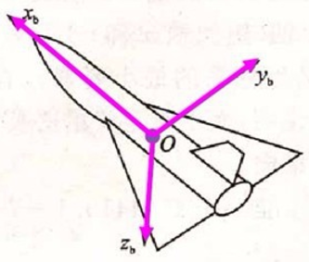
小车的姿态角
地面坐标系
①在地面上选一点Og
②使xg轴在水平面内并指向某一方向
③zg轴垂直于地面并指向地心
④yg轴在水平面内垂直于xg轴，其指向按右手定则确定
如图所示：
机体坐标系
①原点O取在飞机质心处，坐标系与飞机固连
②x轴在飞机对称平面内并平行于飞机的设计轴线指向机头
③y轴垂直于飞机对称平面指向机身右方
④z轴在飞机对称平面内，与x轴垂直并指向

Slide 8
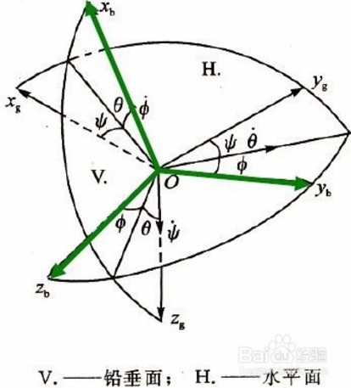
小车的姿态角/欧拉角
欧拉角：
机体坐标系与地面坐标系的关系是三个Euler角：yaw- θ 、pitch- ψ ，roll- Φ ，反应了飞机相对地面的姿态。

Slide 9
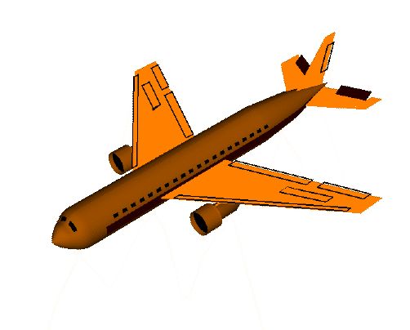
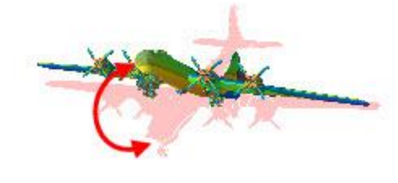
小车的姿态角——俯仰角
俯仰角θ（pitch）：
机体坐标系X轴与水平面的夹角。当X轴的正半轴位于过坐标原点的水平面之上（抬头）时，俯仰角为正，否则为负。

Slide 10
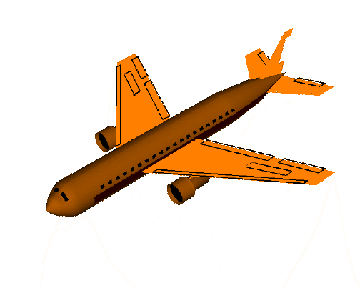
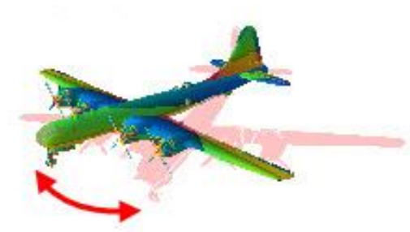
小车的姿态角——偏航角
偏航角ψ（yaw）：
机体坐标系xb轴在水平面上投影与地面坐标系xg轴（在水平面上，指向目标为正）之间的夹角，由xg轴逆时针转至机体xb的投影线时，偏航角为正，即机头右偏航为正，反之为负。

Slide 11
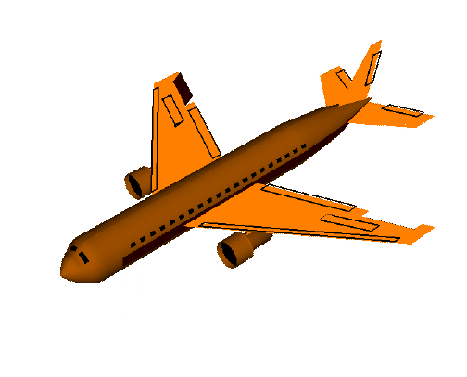
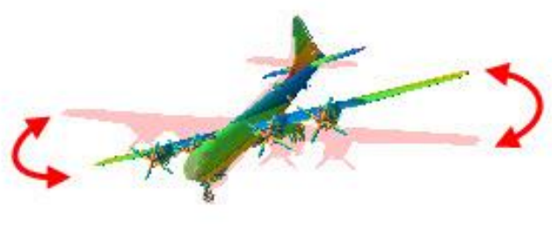
小车的姿态角——翻滚角
滚转角Φ（roll）：
机体坐标系zb轴与通过机体xb轴的铅垂面间的夹角，机体向右滚为正，反之为负

Slide 12
如何获得这些数据
1、初始化MPU6050
2、移植MPU6050官方的eMPL库
3、获取原始数据以及姿态角

Slide 13
平衡小车项目开发——环境数据采集进程
1 /
平衡小车姿态信息介绍
平衡小车项目工程框架搭建
Mpu6050传感器驱动即eMPL库讲解
2 /
3 /

Slide 14
平衡小车项目整体框架搭建

Slide 15
搭建CubeMX工程

Slide 16
平衡小车项目开发——环境数据采集进程
1 /
平衡小车姿态信息介绍
平衡小车项目工程框架搭建
Mpu6050传感器驱动以及eMPL库讲解
2 /
3 /

Slide 17
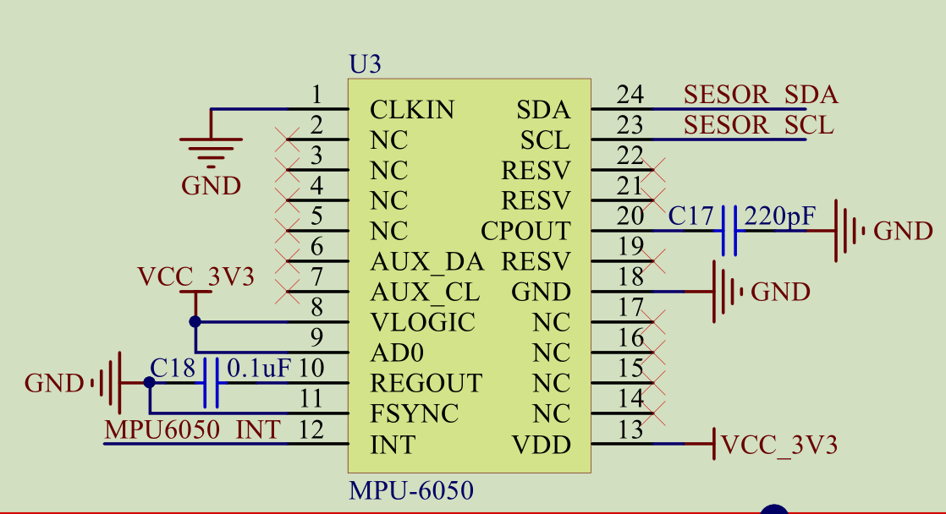
MPU6050 电气原理图
SENOR_SDA → PC11
SENOR_SCL → PD0

Slide 18
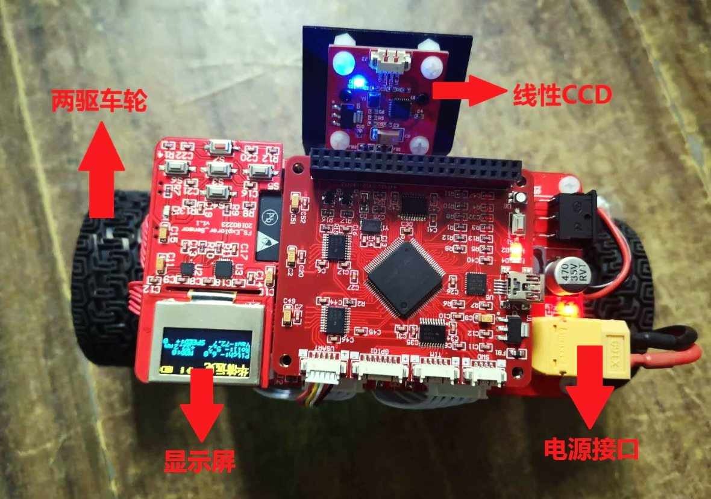

Slide 19
MPU6050 驱动测试

Slide 20
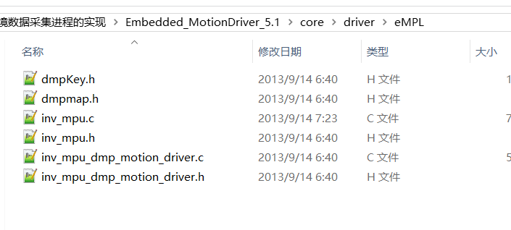
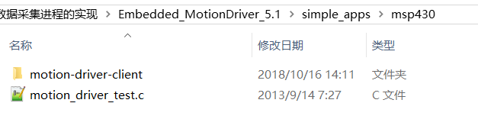
MPU6050_EMPL库分析
官方的驱动主要是了 MPL软件库(Motion Processing Library)，要移植该软件库我们需要为它提供
I2C 读写接口、
延时服务
MPU6050的数据更新标志。
若需要输出调试信息到上位机，还需要提供串口接口

Slide 21


扫一扫，获取更多信息
THANK YOU

